Slide 1
KTERÝCH HRAČEK NA PÍSKOVIŠTI JE STEJNÝ POČET JAKO PUNTÍKŮ VE ČTVERCI?
Základní matematické, početní a číselné pojmy a operace

Slide 2
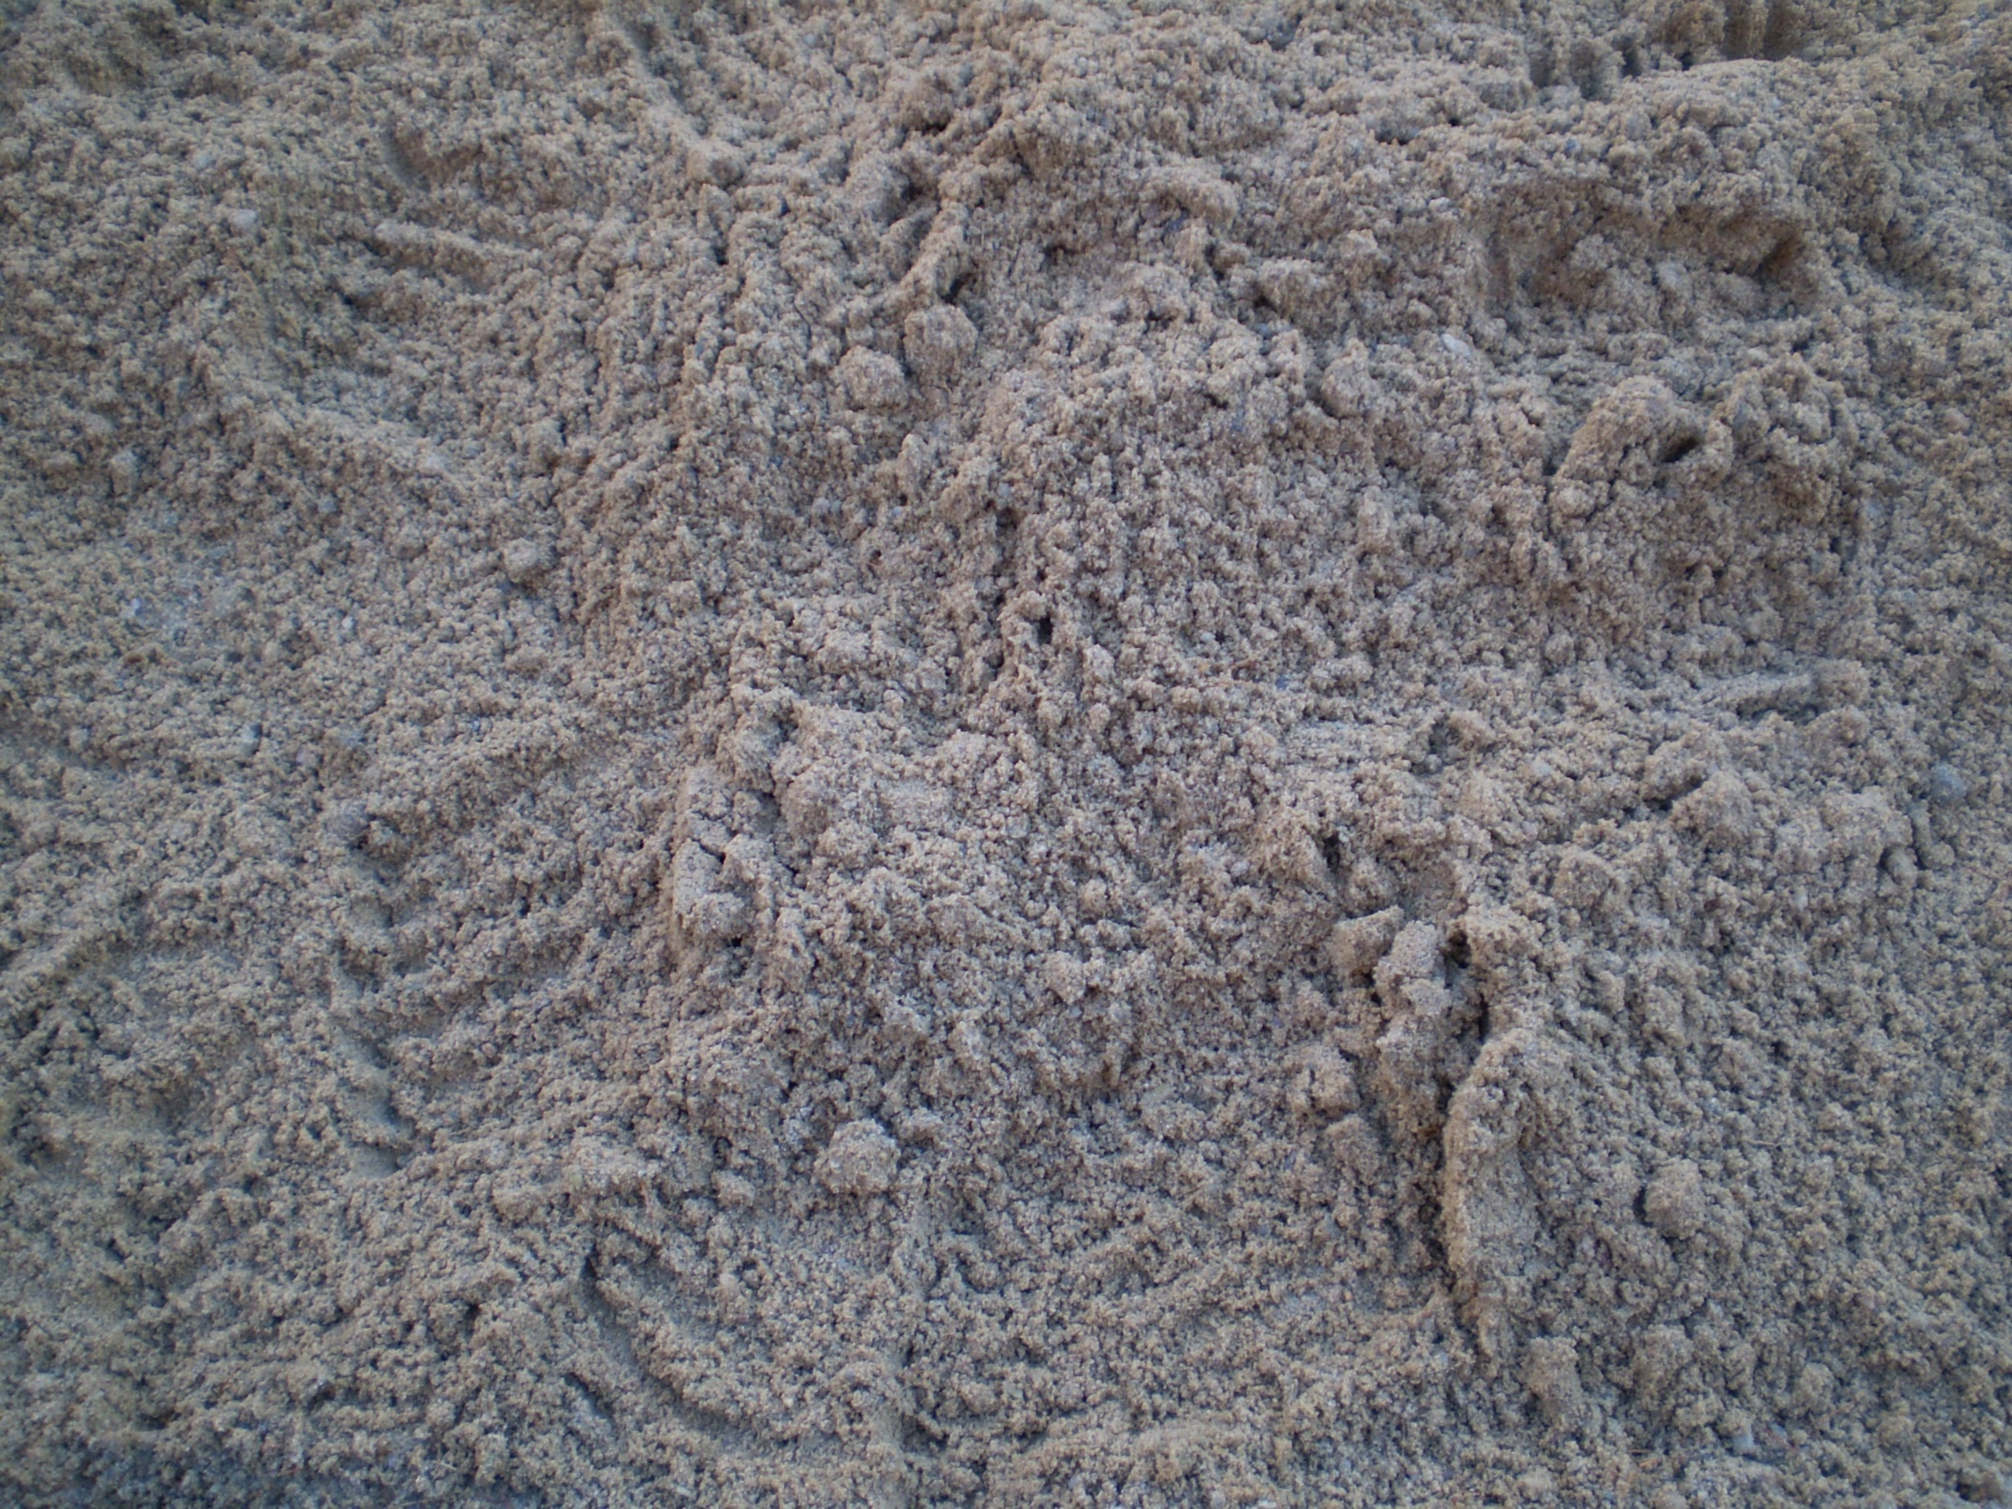
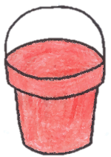
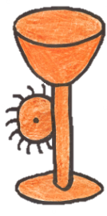
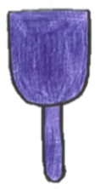
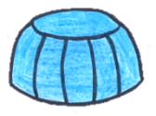
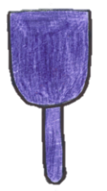
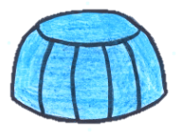

Slide 3
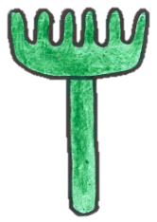

Slide 4
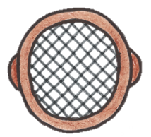

Slide 7
KONEC

Slide 8
Použité odkazy
Materiály autora

Slide 9
Metodický pokyn
Integrovaný blok: Hry dětí venku
Popis
Úkolem dětí je zjistit, kterých hraček na pískovišti je stejný počet jako puntíků ve čtverci. Dítě klikne na správný obrázek na bílém obdélníku.
Očekávání a cíle
Dítě si procvičí určování počtu 1 – 6.

Slide 10
Práce s interaktivním výukovým materiálem
Pokud dítě klikne na správný obrázek v bílém obdélníku, obrázek se zahoupe. A pro kontrolu obrázky jiných hraček na pískovišti zmizí a zůstanou jen hračky, kterých je stejný počet jako puntíků ve čtverci. Pokud klikne dítě v bílém obdélníku na nesprávný obrázek, ten zmizí. Pro další úkol kliknou na červenou šipku vpravo.

Slide 11
Studijní materiály
Povinné materiály, pomůcky a technické vybavení
zdroj: www.dumy.cz
Dotyková obrazovka, připojená k PC
Nepovinné materiály
Didaktický kufřík - KUMUČ – 6 papírových kartiček s počtem puntíků 1 – 6, magnety různých barev nebo obrázky.

Slide 12
Práce s didaktickým kufříkem KUMUČ
Cílem práce je procvičit úkol na magnetické tabulce – přiřadit ke kartičce s určitým počtem puntíků správný počet magnetů nebo obrázků.

Slide 13
Prvky polytechnické výchovy
Posoudit početnost dvou souborů a určit počet do 6 (např. kde je stejně)
Uplatňovat postřeh a rychlost
Záměrně se soustředit a udržet pozornost

Slide 14
Cíle polytechnické
výchovy
Chápat postavení techniky a technických oborů v životě lidstva jako devízu
Učit děti základním poznatkům o technice
Směrovat
děti k získávání základních pracovních dovedností a návyků
Vnímat vliv techniky na společnost a přírodu
Vést děti ke kooperativnímu hodnocení a sebehodnocení
Podpořit rozvoj myšlenkového potenciálu
dětí

